Slide 1


Slide 2

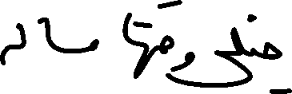
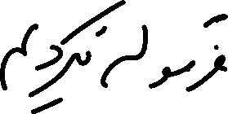

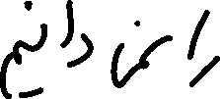
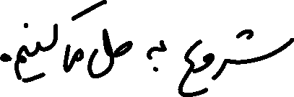
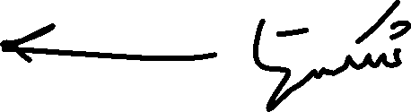
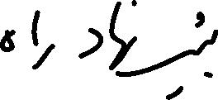


Slide 3
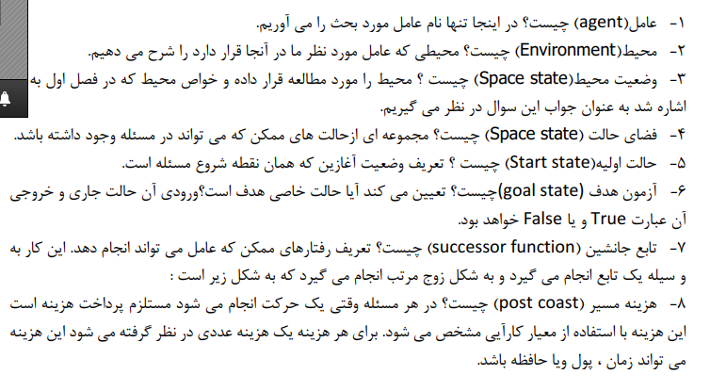







Slide 4
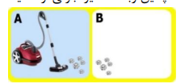

Slide 5









Slide 7
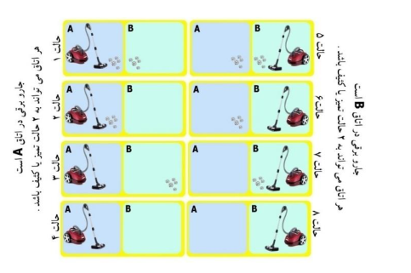
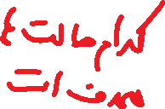

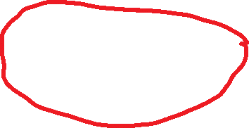

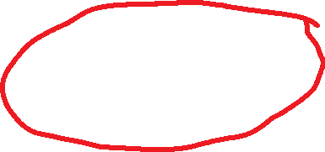



Slide 8





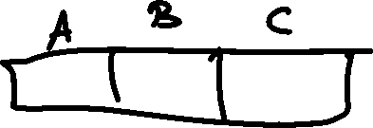



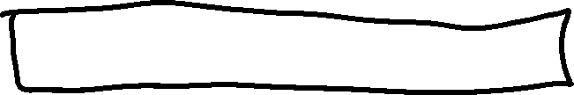



Slide 9





Slide 10
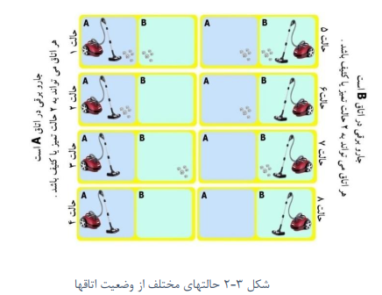

Slide 11
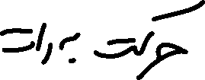

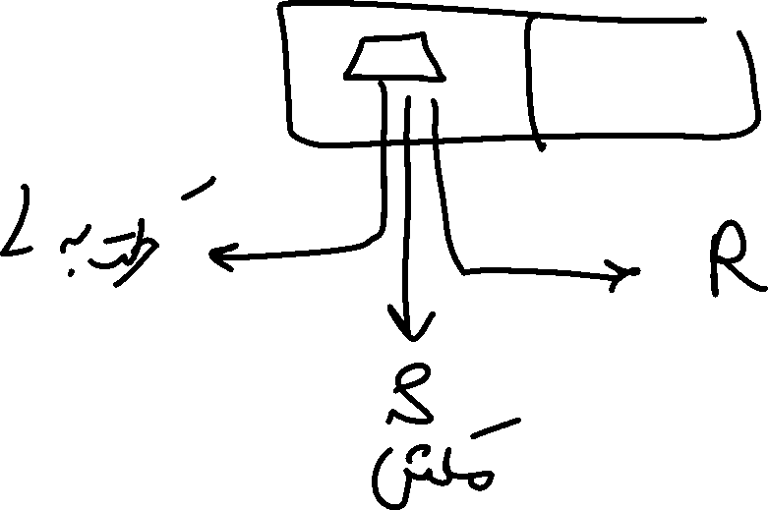

Slide 12
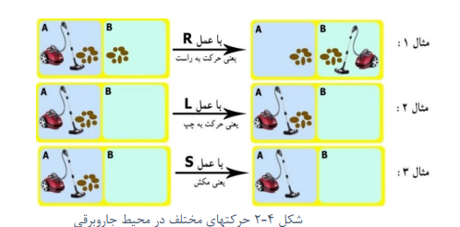







Slide 13
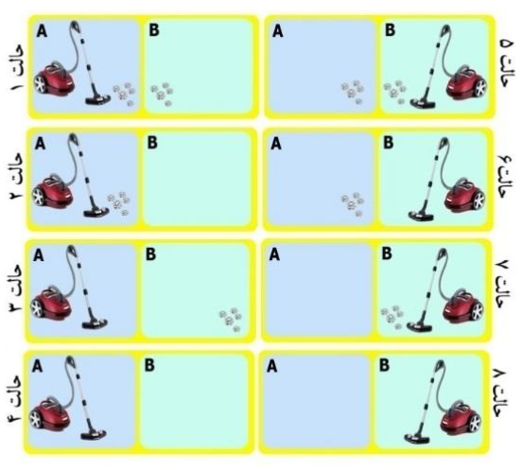

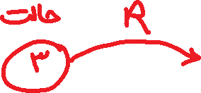
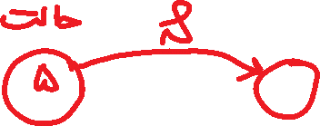

Slide 15
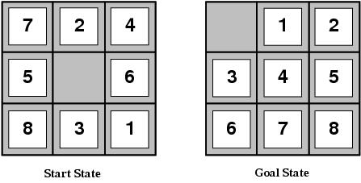
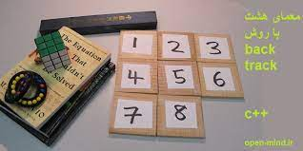


Slide 18


Slide 19

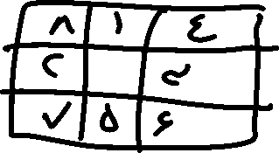

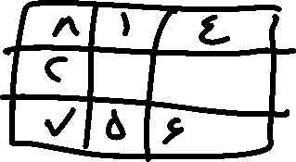
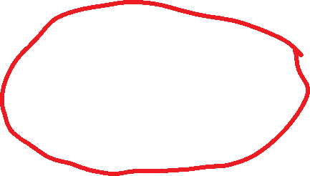

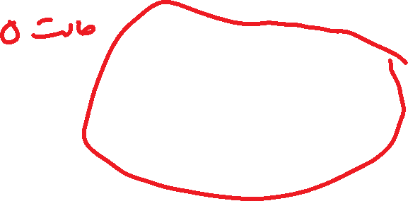


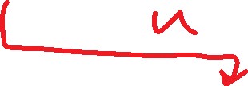

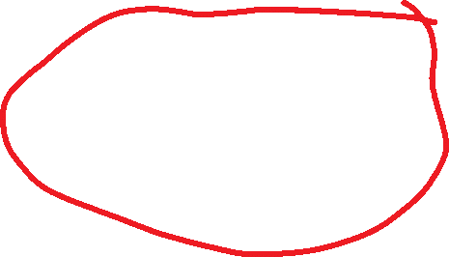
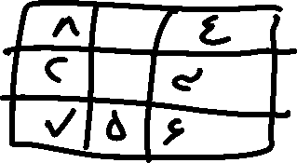


Slide 21
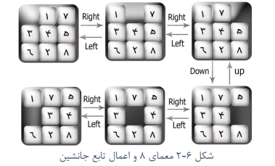

Slide 22
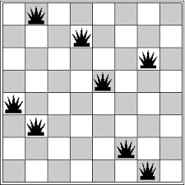

Slide 23





Slide 24
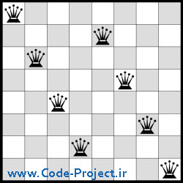


Slide 26
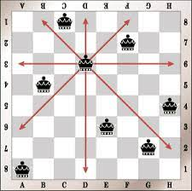

Slide 27
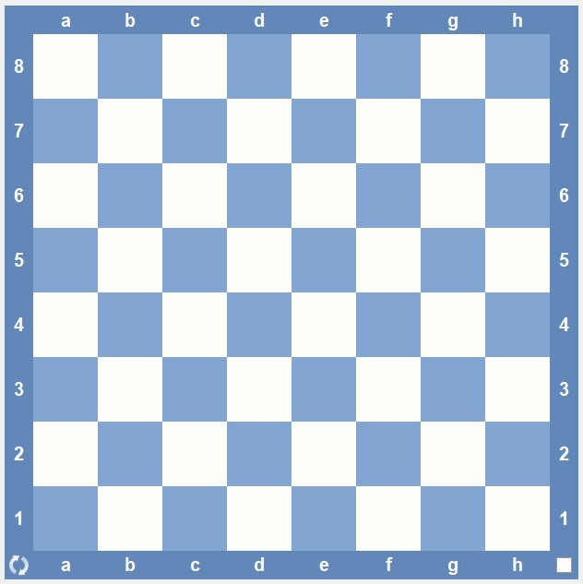





Slide 28

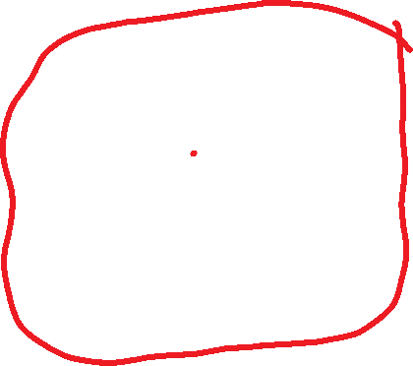



Slide 29
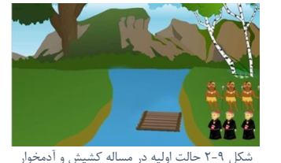

Slide 30
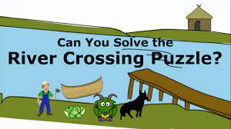
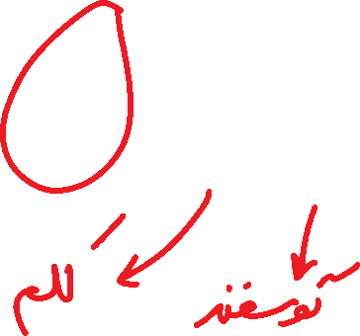


Slide 31







Slide 32






Represention
Initial State
  (S, S, S, S)
Goal State
  what constitutes a solution
  (N, N, N, N)

Slide 33




Representation Language
How to encode the problem?
We need to represent
  the position of four objects
    we ignore the boat because the farmer is always with the boat
  either north or south bank
A natural choice is a tuple
farmer
wolf
goat
cabbage
(
,
,
,
)
A?
B?
C?
D?

Slide 34
Actions
An action takes one state of the world and turns it into another
Carry Goat Northحمل گوسفند به سمت شمال
  start with a world in which the Goat is on the South bank
  end up with a world in which the Goat is on the North bank
  nothing else changes
Representation
  Move(Goat, North)
    (S, ?wolf, S, ?cabbage) => (N, ?wolf, N, ?cabbage)
  ?wolf is a variable representing the position of the wolf
  using variables saves me from having to write four rules

Slide 35
Constraints
Certain states of the world are not permitted
  wolf eats goat (only if farmer not present)
    (N, S, S, ?cabbage)
    (S, N, N, ?cabbage)
  goat eats cabbage (only if farmer not present)
    (N, ?wolf, S, S)
    (S, ?wolf, N, N)

Slide 36
Example – One Solution…
One 7 step solution to the river problem.
F
G
G
F
W
G
M-G-N
M-F-S
M-W-N
F
W
G
C
W
C
F
W
C
C
S1: (S,S,S,S)
S2: (N,S,N,S)
S3: (S,S,N,S)
S4: (N,N,N,S)
M-G-S
F
W
G
C
W
C
F
W
C
W
M-G-N
M-F-S
M-C-N
F
G
G
F
G
C
S8: (N,N,N,N)
S7: (S,N,S,N)
S6: (N,N,S,N)
S5: (S,N,S,S)

Slide 38
Water Jug Problem
Given a full 5-gallon jug and a full 2-gallon jug, fill the 2-gallon jug with exactly one gallon of water.
State: ?
Initial State: ?
Operators: ?
Goal State: ?
5
2

Slide 39
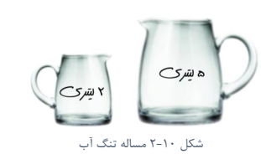

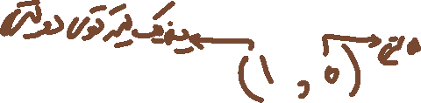






Slide 40
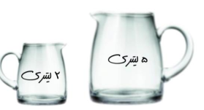
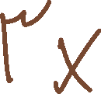
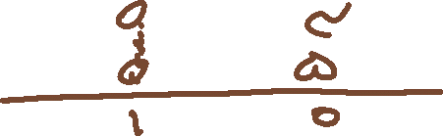
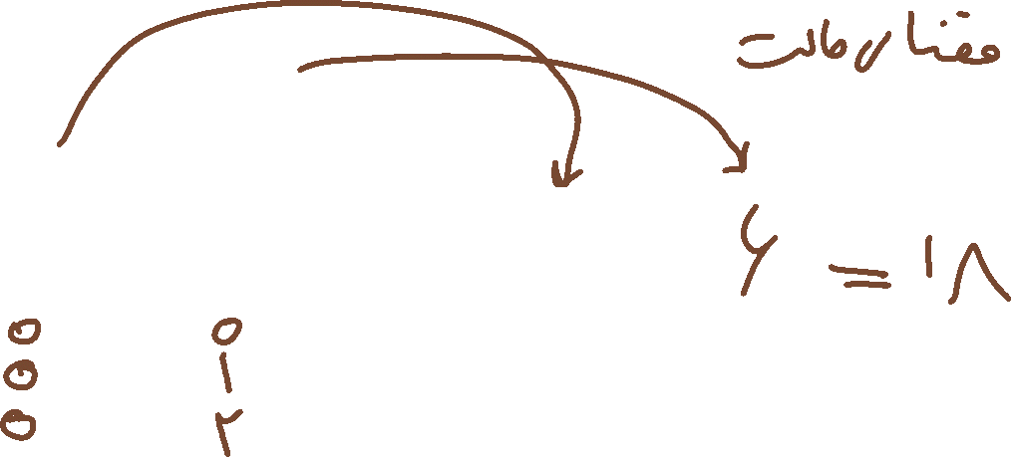

Slide 41
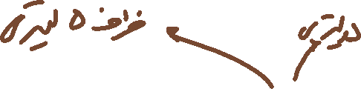
Water jug state space
5, 2
5, 1
5, 0
Empty5
4, 2
4, 1
4, 0
Empty2
3, 2
3, 1
3, 0
2to5
2, 2
2, 1
2, 0
5to2
1, 2
1, 1
1, 0
5to2part
0, 2
0, 1
0, 0

Slide 42
Water jug solution
5, 2
5, 1
5, 0
4, 2
4, 1
4, 0
3, 2
3, 1
3, 0
2, 2
2, 1
2, 0
1, 2
1, 1
1, 0
0, 2
0, 1
0, 0

Slide 43
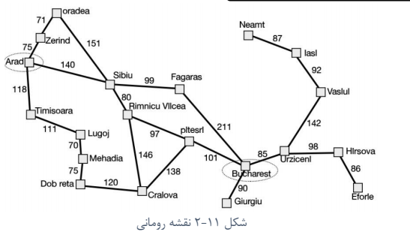

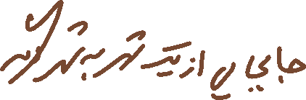




Slide 45






Slide 46

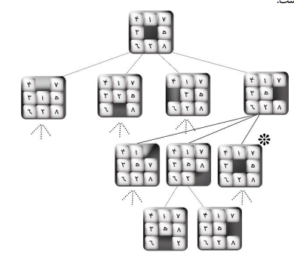
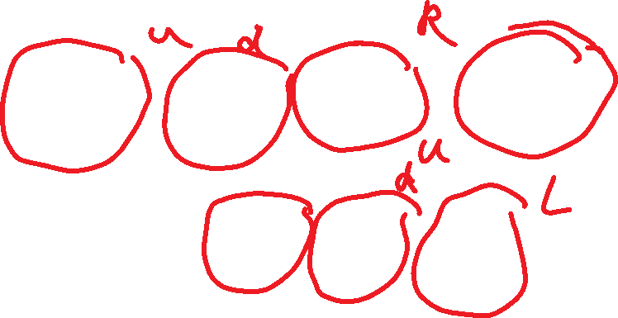


Slide 47






Slide 48



Slide 49









Slide 50





Slide 51






Slide 54






Slide 55
حل مسئله با جستجو
اندازه گيری کارايي حل مسئله
کامل بودن: آيا الگوريتم تضمين ميکند که در صورت وجود راه حل، آن را بيابد؟
بهينگي: آيا اين راهبرد، راه حل بهينه ای را ارائه ميکند.
پيچيدگي زمانی: چقدر طول ميکشد تا راه حل را پيدا کند؟
    تعداد گره های توليد شده در اثنای جستجو
پيچيدگی فضا: برای جستجو چقدر حافظه نياز دارد؟
    حداکثر تعداد گره های ذخيره شده در حافظه

Slide 56
حل مسئله با جستجو
اندازه گيری کارايي حل مسئله
کامل بودن: آيا الگوريتم تضمين ميکند که در صورت وجود راه حل، آن را بيابد؟
بهينگي: آيا اين راهبرد، راه حل بهينه ای را ارائه ميکند.
پيچيدگي زمانی: چقدر طول ميکشد تا راه حل را پيدا کند؟
    تعداد گره های توليد شده در اثنای جستجو
پيچيدگی فضا: برای جستجو چقدر حافظه نياز دارد؟
    حداکثر تعداد گره های ذخيره شده در حافظه

Slide 57





Slide 58






Slide 59











Slide 60



Slide 61







حل مسئله با جستجو
جستجوی ناآگاهانه
ناآگاهی اين است که الگوريتم هيچ اطلاعاتی غير از تعريف مسئله در اختيار ندارد
اين الگوريتمها فقط ميتواند جانشينهايي را توليد و هدف را از غير هدف تشخيص دهند
راهبردهايي که تشخيص ميدهد يک حالت غير هدف نسبت به گره غير هدف ديگر، اميد بخش تر است، جست و جوی آگاهانه يا جست و جوی اکتشافي ناميده ميشود.
راهبردها
جست و جوی هزينه يکنواخت
جست و جوی عمقی محدود
جست و جوی دو طرفه
جست و جوی عرضی
جست و جوی عمقی
جست و جوی عميق کننده تکراری

